Slide 1
מבנה נתונים
שולמית יצחקי
0534194495

Slide 2
מחסנית
Stack
שולמית יצחקי
0534194495

Slide 3
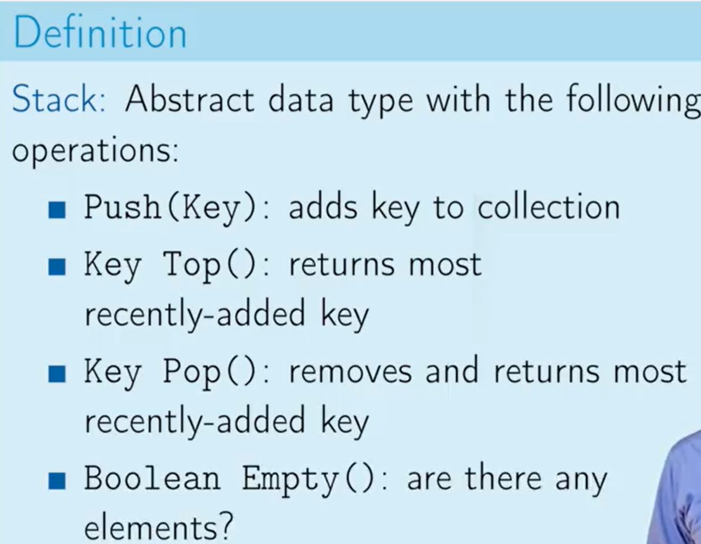
מחסנית - Stack

Slide 4
מחסנית - Stack
מחסנית הינה סוג מבנה נתונים
כלו' מחסנית היא מקום בלתי מוגבל של זיכרון שיש לה יכולות שונות :
הכנסה, הוצאת האיבר שהוכנס האחרון, גילוי האיבר האחרון ושאלה האם המחסנית ריקה:

Slide 5
מחסנית - Stack
הכנסה:
Stack.push(key);-פונקציה זו מכניסה את האיבר למחסניתkey
לאחר שהכנסנו המחסנית תראה כך:
key
stack

Slide 6
מחסנית - Stack
גילוי האיבר האחרון:
Stack.top();-פונקציה זו מחזירה את האיבר שהכנסנו האחרון מבלי להוציא אותו מהמחסנית.
והמחסנית תישאר כפי שהייתה. key במחסנית זו יצא
key
stack

Slide 7
מחסנית - Stack
גילוי האם המחסנית ריקה:
Stack.isEmpty();-פונקציה זו מחזירה ערך בוליאני האים יש איברים במחסנית
false ואם אין איברים יוחזר true אם כן יוחזר
Falseבמחסנית זו יצא
key
stack

Slide 8
מחסנית - Stack
הוצאה
Stack.pop();-פונקציה זו מחזירה את האיבר שהוכנס האחרון ומוחקת אותו מהמחסנית
במקרה שלנו המחסנית תראה כך:
stack

Slide 9
מחסנית - Stack
Stack.isEmpty();- וכעת אם נפעיל את הפונקציה
trueיוחזר-
stack

Slide 10
מחסנית - Stack
לדוגמא
Stack s;
S הגדרנו מחסנית
Stack s

Slide 11
מחסנית - Stack
כעת נשאל:
s.isEmpty()
ויוחזר:
true
Stack s

Slide 12
מחסנית - Stack
דוגמא:
ונפעיל את הפונקציה הבאה:
s.push(1)
1
Stack s

Slide 13
מחסנית - Stack
דוגמא:
ונפעיל את הפונקציה הבאה:
s.push(2)
2
1
Stack s

Slide 14
מחסנית - Stack
דוגמא:
ונפעיל את הפונקציה הבאה:
s.push(3)
3
2
1
Stack s

Slide 15
מחסנית - Stack
דוגמא:
ונפעיל את הפונקציה הבאה:
s.push(4)
4
3
2
1
Stack s

Slide 16
מחסנית - Stack
כעת נשאל:
s.isEmpty()
ויוחזר:
False
כי יש במחסנית איברים
4
3
2
1
Stack s

Slide 17
מחסנית - Stack
דוגמא:
ונפעיל את הפונקציה הבאה:
s.top()
יוחזר 4
כי זהו האיבר שהוכנס האחרון
4
3
2
1
Stack s

Slide 18
מחסנית - Stack
דוגמא:
ונפעיל את הפונקציה הבאה:
s.pop()
יוחזר וימחק מהמחסנית האיבר -4
כי זהו האיבר שהוכנס האחרון
3
2
1
Stack s

Slide 19
מחסנית - Stack
דוגמא:
ונפעיל את הפונקציה הבאה:
s.pop()
יוחזר וימחק מהמחסנית האיבר -3
כי זהו האיבר שהוכנס האחרון
2
1
Stack s

Slide 20
מחסנית - Stack
נזכור:
הוצאה – מוציאה-כלו' מחזירה את האיבר ומוחקת אותו!
top אם נרצה רק לדעת מהו-
pop()
הוצאה
Push(x)
הכנסה
2
1
Stack s

Slide 21
מחסנית - Stack
שאלה:
איך תראה המחסנית לאחר הפעולות הבאות:
Stack s;
Print(s.isEmpty())
s.push(2)
s.push(2)
s.push(50)
Print(s.top())
s.pop()
s.push(8)
s.pop()

Slide 22
מחסנית - Stack
תשובה:
איך תראה המחסנית לאחר הפעולות הבאות:
Stack s;
Print(s.isEmpty()) ///true
s.push(2)
s.push(2)
s.push(50)
Print(s.top()) //3
s.pop()
s.push(8)
s.pop()
2
2
Stack s

Slide 23
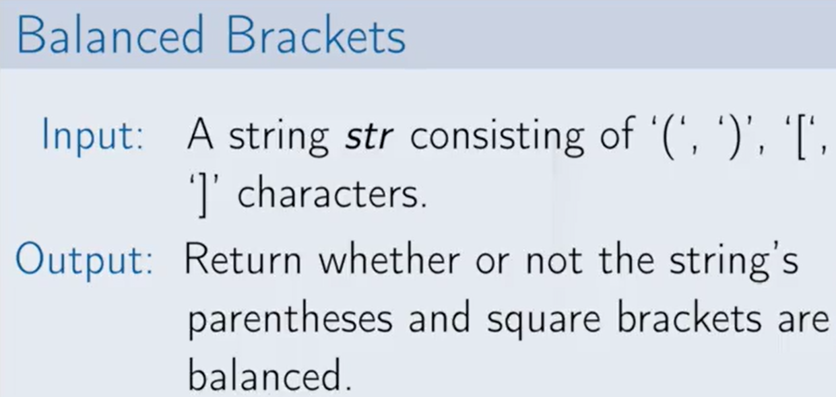
מחסנית – Stack
תרגיל

Slide 24
מחסנית – Stack
תרגיל
נתון אוסף של סוגריים פותחים וסוגרים מהסוגים:[](){}
נדרש לבדוק האם הסוגרים תקינים
תקין [()], ({[{}]}) לדו’
לא תקין [)],([{]}) ואילו

Slide 25
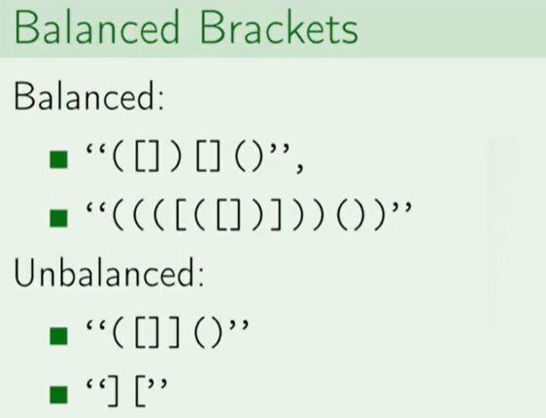
מחסנית – Stack
תרגיל

Slide 26
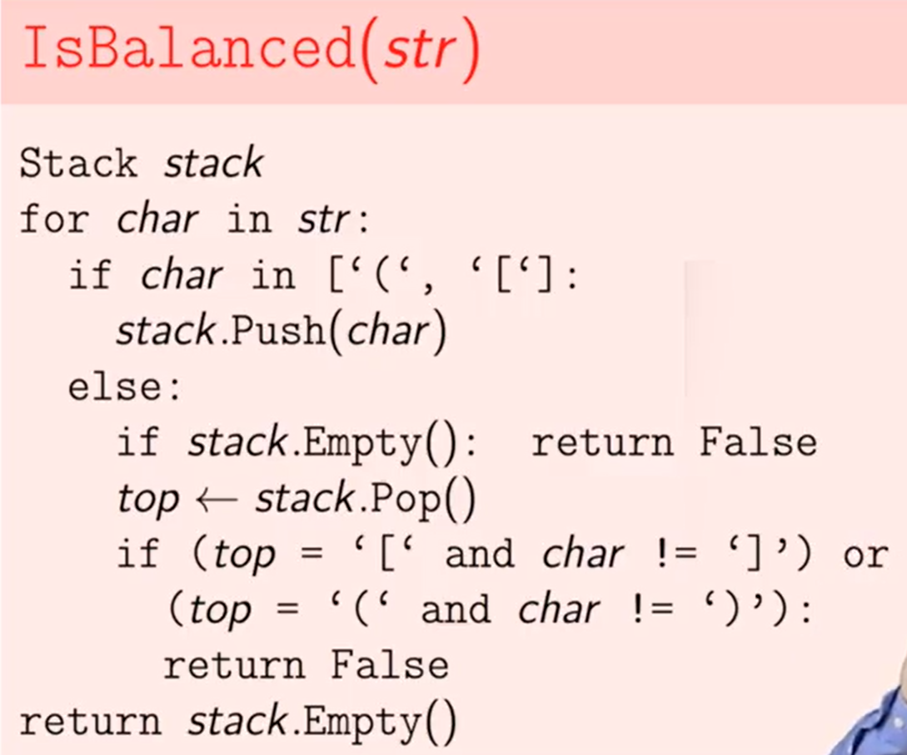

מחסנית – Stack
פתרון

Slide 27
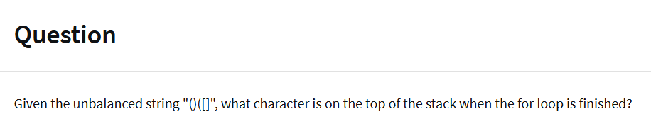
שאלה

Slide 28
()(

Slide 29
ניתן לממש באמצאות מערך או רשימה מקושרת
איך ממשים מחסנית
מערך:
נעמוד עם מצביע לסוף המערך
בכל הכנסה push(X): נצטרך להקצות מקום חדש, להעתיק אליו את כל האיברים שהוכנסו עד עכשיו, ולהוסיף לסוף את X ולקדם את המצביע ב1.
בכל הצצהtop(): נחזיר את המערך במיקום המצביע
בכל הוצאה pop(): נחזיר את האיבר שנימצא במערך במיקום המצביע וגם נוריד את המצביע ב1.
בכל בדיקה האם המחסנית ריקה isEmpty() נבדוק האם המצביע 0.

Slide 30
ניתן לממש באמצאות מערך או רשימה מקושרת
איך ממשים מחסנית
רשימה מקושרת:
נגדיר head ראש לרשימה המקושרת
בכל הכנסה push(X): נצטרך ליצור node חדש עם הערך X שיצביע לאיבר הראשון שהיה עד כה ואילו הראש- head יצביע ל node החדש.
בכל הצצהtop(): נחזיר את הnode שהhead מצביע עליו.
בכל הוצאה pop(): נחזיר את הnode שhead מצביע עליו נעדכן את הhead שיצביע לnode השני.
בכל בדיקה האם המחסנית ריקה isEmpty() נבדוק האם הhead=NULL.

Slide 31
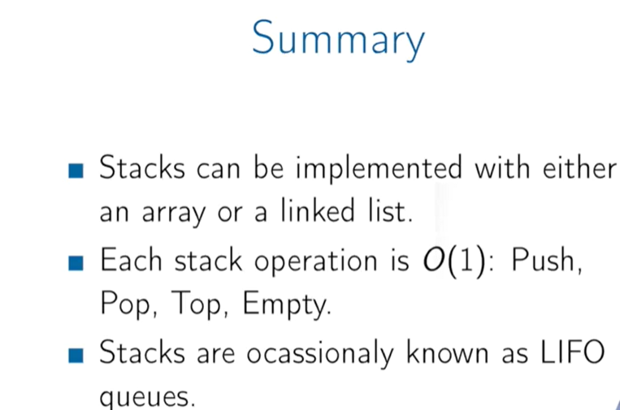
)

Slide 32
כל פעולה: push(key),pop(),top(), isEmpty()
לוקחת זמן ריצה O1

Slide 33
תור
Queue
שולמית יצחקי
0534194495

Slide 34
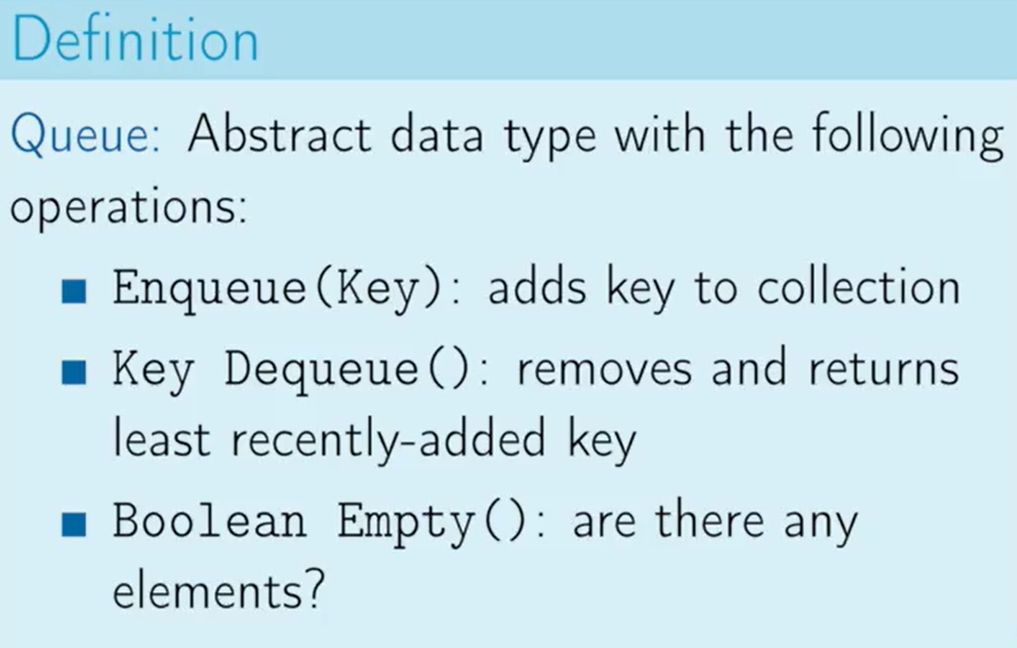
שולמית יצחקי
0534194495

Slide 35
תור Queue
תור הינו סוג של מבנה נתונים
כלו' תור הוא מקום בלתי מוגבל של זיכרון שיש לה את היכולות הבאות :
הכנסה, הוצאת האיבר שהוכנס הראשון ושאלה- אם התור ריק.

Slide 36
תור Queue
הכנסה:
Queue.enqueue(key);-לתור key פונקציה זו מכניסה את האיבר
לאחר שהכנסנו ה queueיראה כך:
key
queue

Slide 37
תור Queue
גילוי האם תור ריק:
queue.isEmpty();-פונקציה זו מחזירה ערך בוליאני האם יש איברים בתור
false ואם אין איברים יוחזר true אם כן יוחזר
Falseבתור זה יצא
key
queue

Slide 38
תור Queue
הוצאה
Queue.dequeue();- פונקציה זו מחזירה את האיבר שהוכנס הראשון ומוחקת אותו מהתור
במקרה שלנו התור יראה כך:
queue

Slide 39
תור Queue
גילוי האם תור ריק:
queue.isEmpty();-פונקציה זו מחזירה ערך בוליאני האם יש איברים בתור
false ואם אין איברים יוחזר true אם כן יוחזר
trueבתור זה יצא
queue

Slide 40
דוגמא
תור Queue
queue

Slide 41
תור Queue
גילוי האם תור ריק:
queue.isEmpty();-פונקציה זו מחזירה ערך בוליאני האם יש איברים בתור
false ואם אין איברים יוחזר true אם כן יוחזר
trueבתור זה יצא
queue

Slide 42
תור Queue
שאלה:
איך יראה התור לאחר הפעולות הבאות:
queue q;
Print(q.isEmpty())
q.enqueue(2)
q.enqueue(2)
q.enqueue(50)
q.dequeue()
q.enqueue(8)
q.enqueue()

Slide 43
תור Queue
פתרון:
איך יראה התור לאחר הפעולות הבאות:
queue q;
Print(q.isEmpty()) //true
q.enqueue(2)
q.enqueue(2)
Print(q.isEmpty()) //false
q.enqueue(50)
q.dequeue()
q.enqueue(8)
q.dequeue()
50
2
2
queue q
50
2
queue q
8
50
queue q

Slide 44
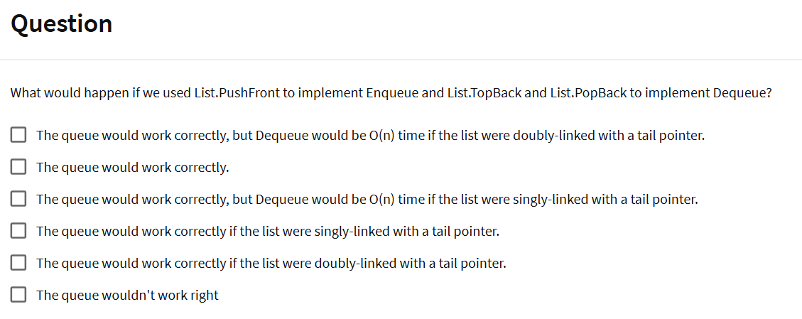
שאלה
תור Queue
queue

Slide 45
תשובה
תור Queue
The queue would work correctly.
The queue would work correctly, but Dequeue would be O(n) time if the list were singly-linked with a tail pointer.
The queue would work correctly if the list were singly-linked with a tail pointer.
The queue would work correctly if the list were doubly-linked with a tail pointer.

Slide 46
מימוש
תור Queue
ניתן לממש תור בעזרת מערך ורשימה מקושרת:

Slide 47
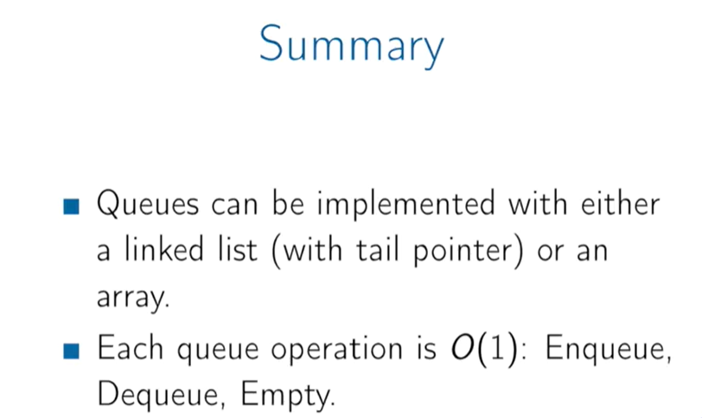
תור Queue

Slide 48
נסי לממש תור בעזרת 2 מחסניות
תרגילים

Slide 49
נתון מחרוזת של ביטוי מתמטי המכיל:
מספרים, + - * /
בלי סוגריים
👉 חשבי את התוצאה
📌 דוגמה:
Input: "3+2*2
Output: 7
Input:3/2
Output: 1
תרגילים

Slide 50
נתון מערך טמפרטורות. לכל יום, החזירי כמה ימים צריך לחכות עד יום חם יותר.
דוגמה:
Input: [73,74,75,71,69,72,76,73]
Output: [1,1,4,2,1,1,0,0]
תרגילים

Slide 51
חשב ממוצע של חלון בגודל k.
תרגילים

